Slide 1
数字图像处理 第四章 频率域滤波
讲课教师：肖正

Slide 2
第四章 频率域滤波
4.1 背景
4.2 基本概念
4.3 取样和取样定理的傅里叶变换
4.4 单变量离散傅里叶变换（DFT）
4.5 两个变量的函数的扩展
4.6 二维离散傅里叶变换性质
4.7 频率域滤波基础
4.8 使用频率域滤波器平滑图像
4.9 使用频率域滤波器锐化图像
4.10 选择性滤波器

Slide 3
4.1 背景
下面的函数曲线是
上面4条函数曲线之和。
Fourier在1807年认为：
周期函数可以表示为
Sines和Cosine的加权和。
这在当时倍受怀疑。

Slide 4
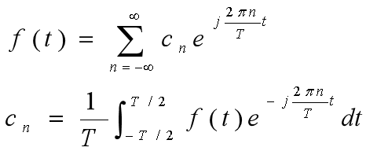
4.2 基本概念
傅里叶级数:
其中，f(t)是周期为T的函数，n为整数。

Slide 5
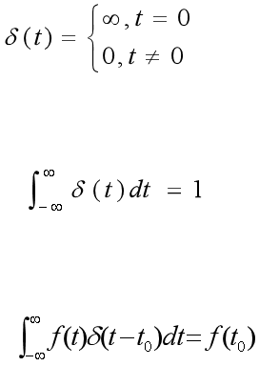
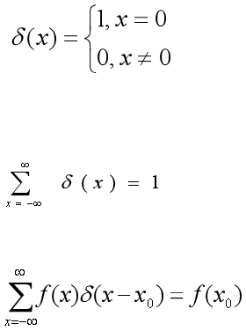
冲激及其取样特性
对于连续信号：
约束条件：
取样特性：
对于离散信号：
约束条件：
取样特性：

Slide 6
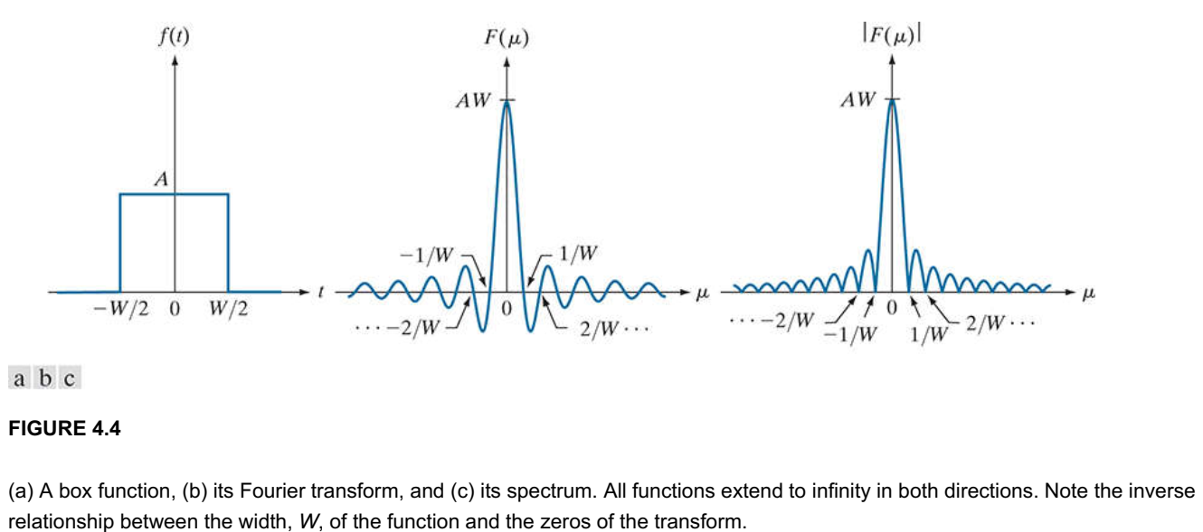
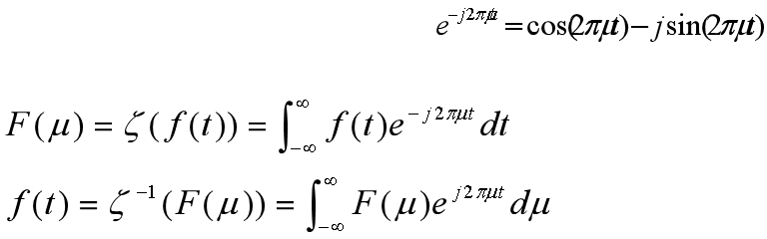
连续信号的傅里叶变换

Slide 7
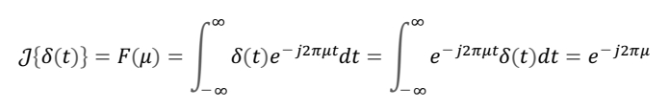
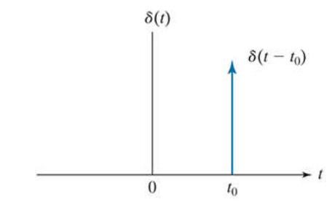
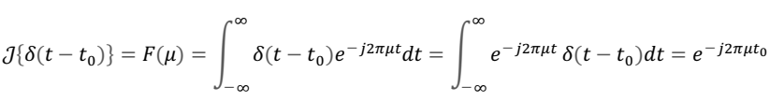
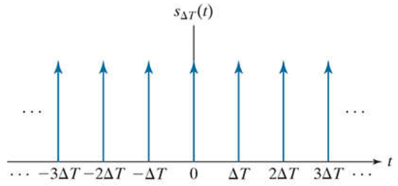
冲激和冲激串的傅里叶变换

Slide 8
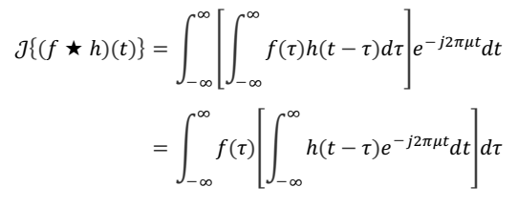
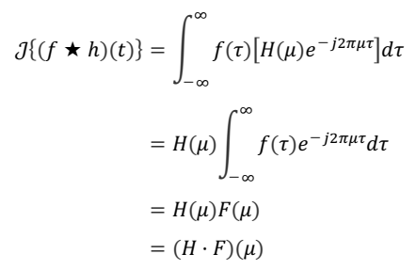
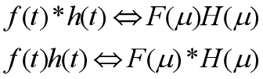
卷积
卷积定理：

Slide 9
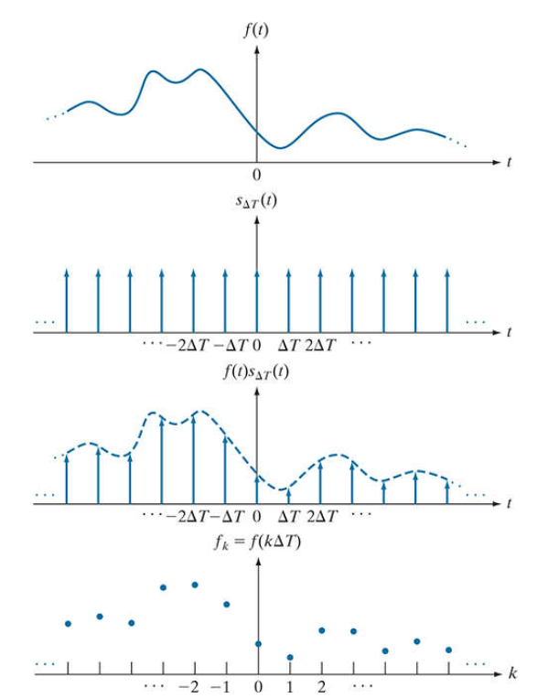
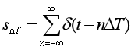
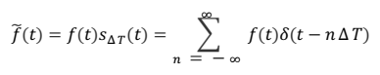
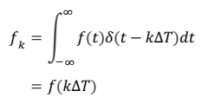
4.3 取样和取样函数的傅立叶变换
一、取样

Slide 10
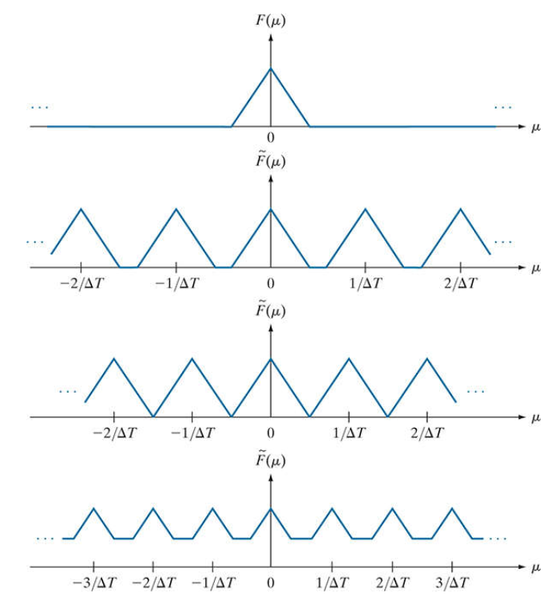
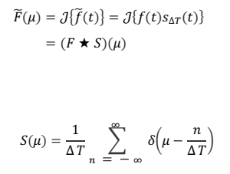
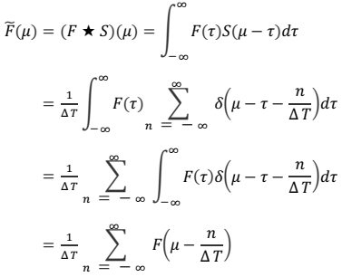
4.3 取样和取样函数的傅立叶变换
二、取样函数的傅立叶变换
过取样
临界取样
欠取样

Slide 11
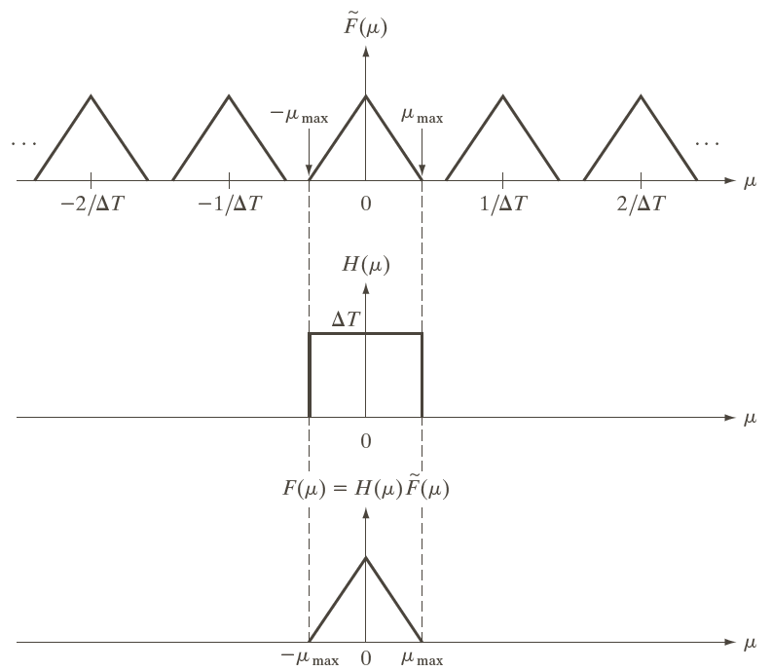
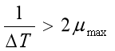
4.3 取样和取样函数的傅立叶变换
三、取样定理
理想低通
滤波器
临界取样得到的变换
取样定理：
重建信号过程

Slide 12
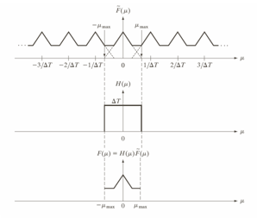
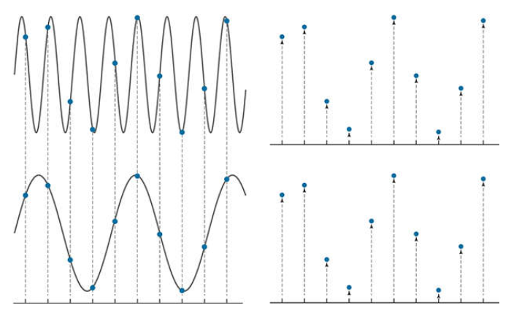
4.3 取样和取样函数的傅立叶变换
四、混淆
抽样频率小于信号最高频率的2倍，导致混淆
取样的函数中，混淆总是存在的。

Slide 13
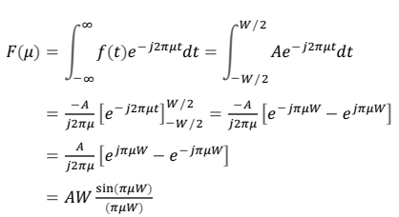
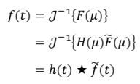
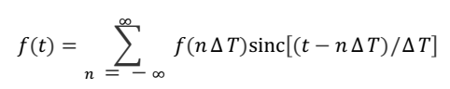
4.3 取样和取样函数的傅立叶变换
五、重建

Slide 14
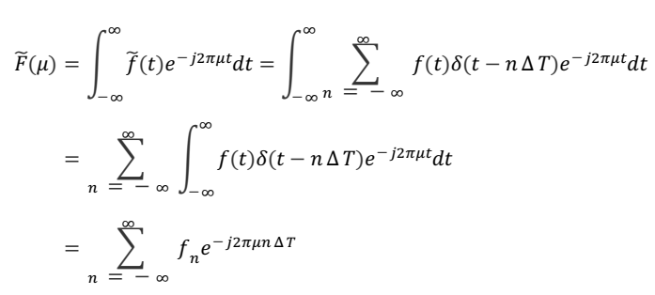
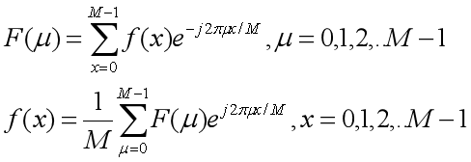
4.4 单变量的离散傅立叶变换（DFT）
一、由取样后的函数连续变换得到DFT
正、反变换均为周期函数，且周期为M

Slide 15
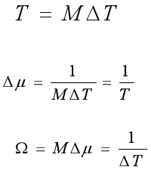
4.4 单变量的离散傅立叶变换（DFT）
二、取样和频率间隔间的关系
持续时间：
离散频域间隔：
整个频域范围：

Slide 16
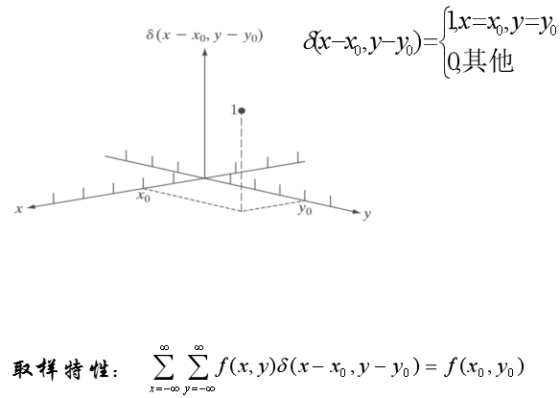
4.5 两个变量的函数扩展
二、二维冲激及其取样特性

Slide 17
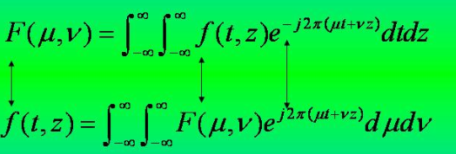
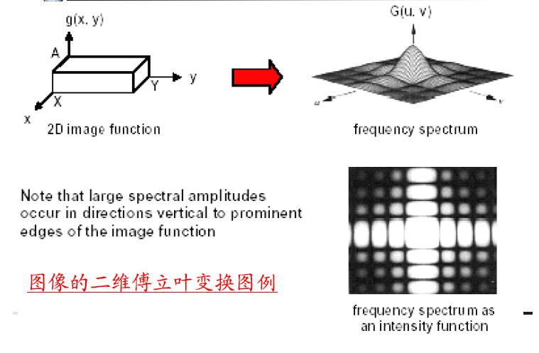
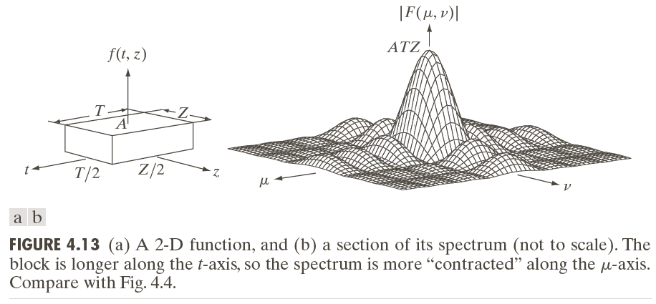
4.5 两个变量的函数扩展
二、二维连续傅立叶变换对
一个简单函数的二维FFT：

Slide 18
4.5 两个变量的函数扩展
三、二维取样和二维取样定理
二维冲击串
取样定理：

Slide 19
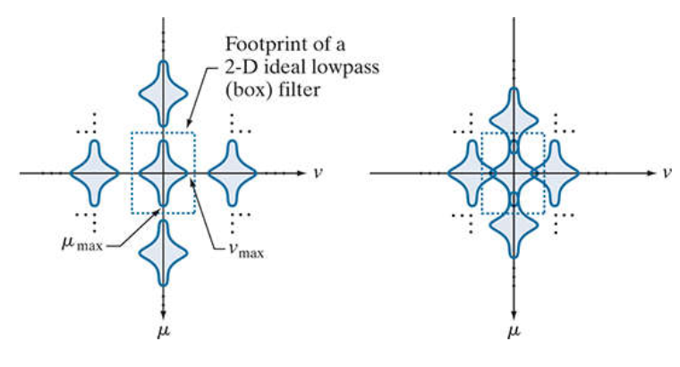
4.5 两个变量的函数扩展
三、二维取样和二维取样定理

Slide 20
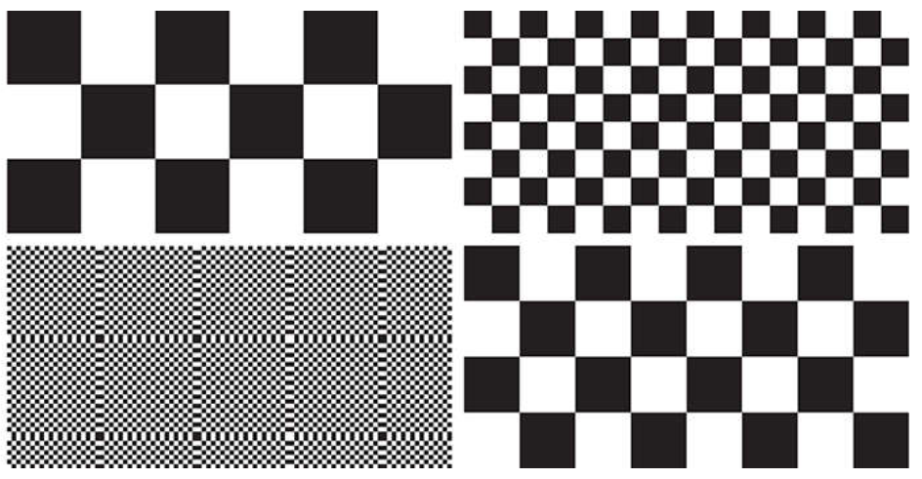
4.5 两个变量的函数扩展
四、图像中的混淆

Slide 21
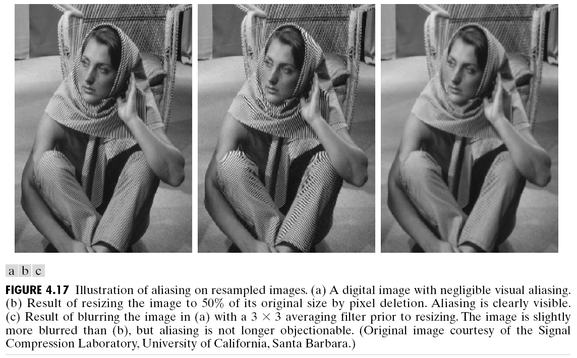
4.5 两个变量的函数扩展
四、图像中的混淆
由样本集合完美地重建一个带限图像函数时，要求空间域用sinc函数做二维卷积，这种完美重建要求使用无限求和来内插。

Slide 22
4.5 两个变量的函数扩展
四、图像中的混淆

Slide 23
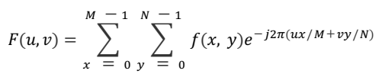
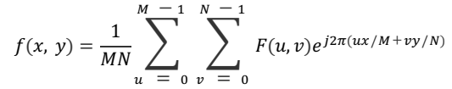
4.5 两个变量的函数扩展
五、二维离散傅立叶变换及其反变换

Slide 24
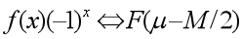
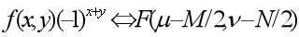
4.6 二维离散傅立叶变换的性质
一、周期性
一维情况：
二维情况：

Slide 25
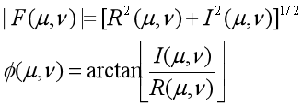
4.6 二维离散傅立叶变换的性质
二、傅立叶谱和相角
频谱：
相角：
关于频谱与相角的说明：

Slide 26
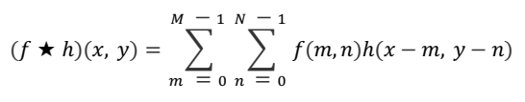
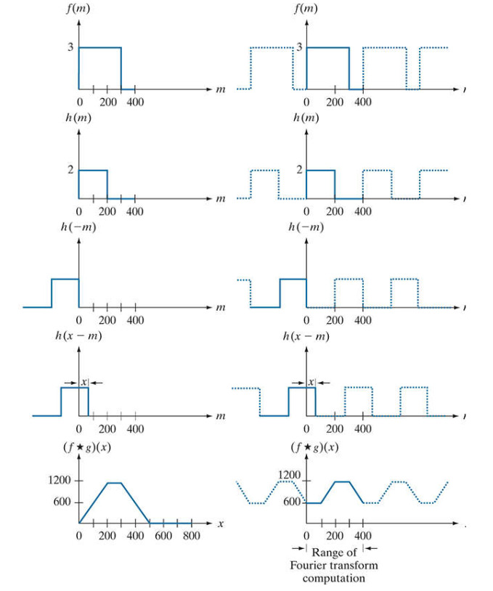
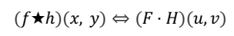
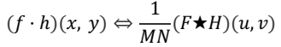
4.6 二维离散傅立叶变换的性质
三、二维卷积定理
零填充
缠绕错误

Slide 27
4.6 二维离散傅立叶变换的性质
四、性质小结

Slide 28
4.7 频率域滤波基础
一、频率域的其他特性
① 低频对应于图像中变换缓慢的灰度分量
② 高频对应于图像中越来越快的灰度变化

Slide 29
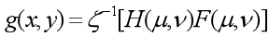
4.7 频率域滤波基础
二、频率域滤波基础

Slide 30

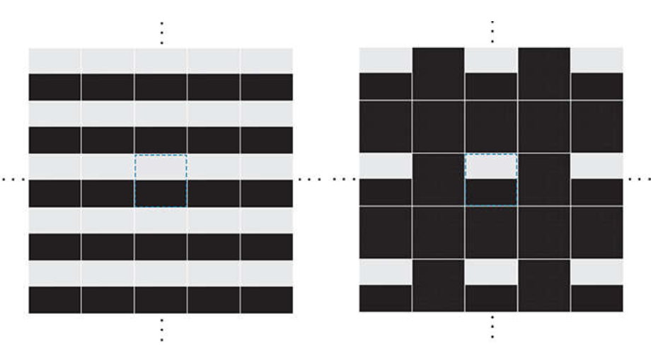
4.7 频率域滤波基础
二、频率域滤波基础

Slide 31
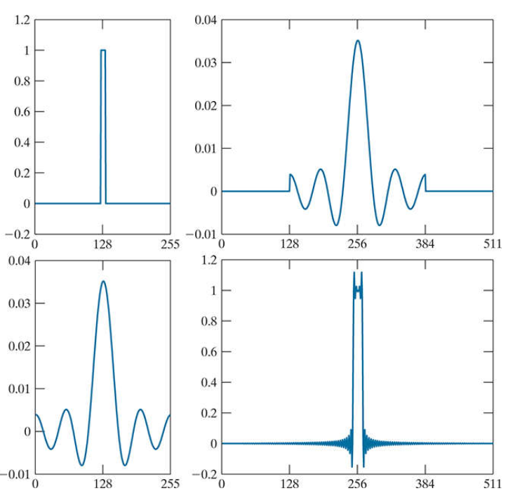
4.7 频率域滤波基础
二、频率域滤波基础
零填充导致振铃现象

Slide 32
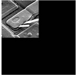
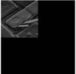







4.7 频率域滤波基础
三、滤波步骤小结
填充
*(-1)^(x+y)
FFT
M*N
P*Q
相乘
IFFT
滤波器
提取M*N
区域

Slide 33


4.7 频率域滤波基础
四、空间和频率域滤波的对应

Slide 34


4.8 使用频率域滤波器平滑图像
一、理想低通滤波器

Slide 35

4.8 使用频率域滤波器平滑图像
一、理想低通滤波器

Slide 36


4.8 使用频率域滤波器平滑图像
二、布特沃斯低通滤波器

Slide 37

4.8 使用频率域滤波器平滑图像
二、布特沃斯低通滤波器

Slide 38


4.8 使用频率域滤波器平滑图像
三、高斯低通滤波器

Slide 39


使用频率域滤波器平滑图像的例子

Slide 40


4.9 使用频率域滤波器锐化图像
一、高通滤波器

Slide 41

4.9 使用频率域滤波器锐化图像
一、高通滤波器

Slide 42


4.9 使用频率域滤波器锐化图像
二、例子

Slide 43





4.9 使用频率域滤波器锐化图像
三、频率域的拉普拉斯算子
由空间域的拉普拉斯算子定义：
频域拉普拉斯算子
由空间域增强的实现：
频域增强

Slide 44





4.9 使用频率域滤波器锐化图像
四、钝化模板、高提升滤波和高频强调滤波
高频强调滤波器

Slide 45

4.9 使用频率域滤波器锐化图像
四、钝化模板、高提升滤波和高频强调滤波

Slide 46


4.9 使用频率域滤波器锐化图像
五、同态滤波
同态滤波的机理：
①、图像可由照射分量与反射分量表示：
②、低频成分与照射分量相联系、高频则与反射分量联系
同态滤波步骤：

Slide 47

4.9 使用频率域滤波器锐化图像
五、同态滤波
同态滤波器的径向剖面图
滤波器所用的参数
原图
结果

Slide 48


4.10 选择性滤波
一、带阻和带通滤波
高斯带通滤波器
带通滤波器可从带阻滤波器中得到

Slide 49

4.10 选择性滤波
二、陷波滤波器
（针对特定频率进行滤波）
滤波器形式
高通滤波器
使用陷波滤波器减少莫尔（波纹模式）

Slide 50


作业三
1) 4.4（c）
2) 请用Matlab画出理想、布特沃斯、高斯带阻滤波器的透视图和图像表示
3) 手工完成以下2图的卷积(需要补零，折叠…），并可在Matlab中用conv2验证。

